Slide 1
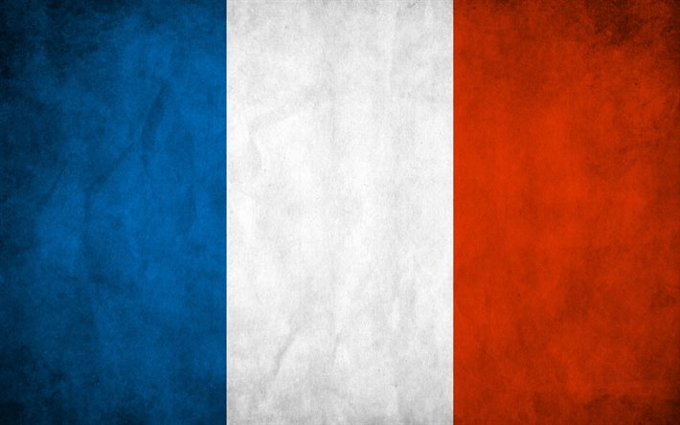
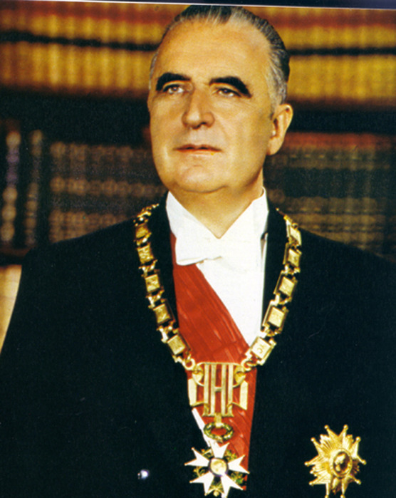
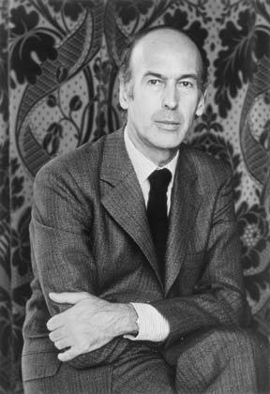
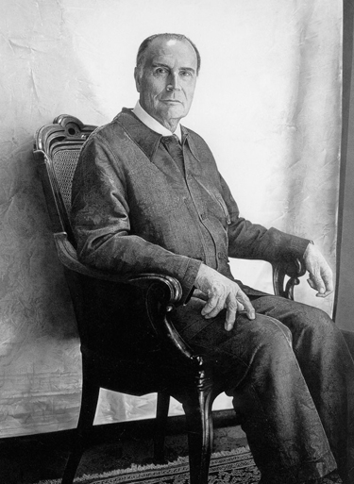
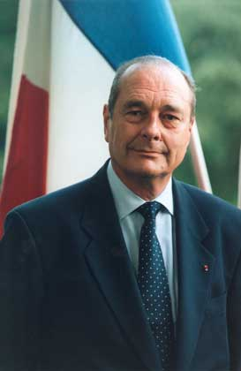
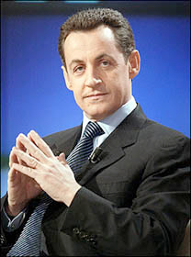
Франція

Slide 2
Шарль де Голль – зодчий величі Франції

Slide 3
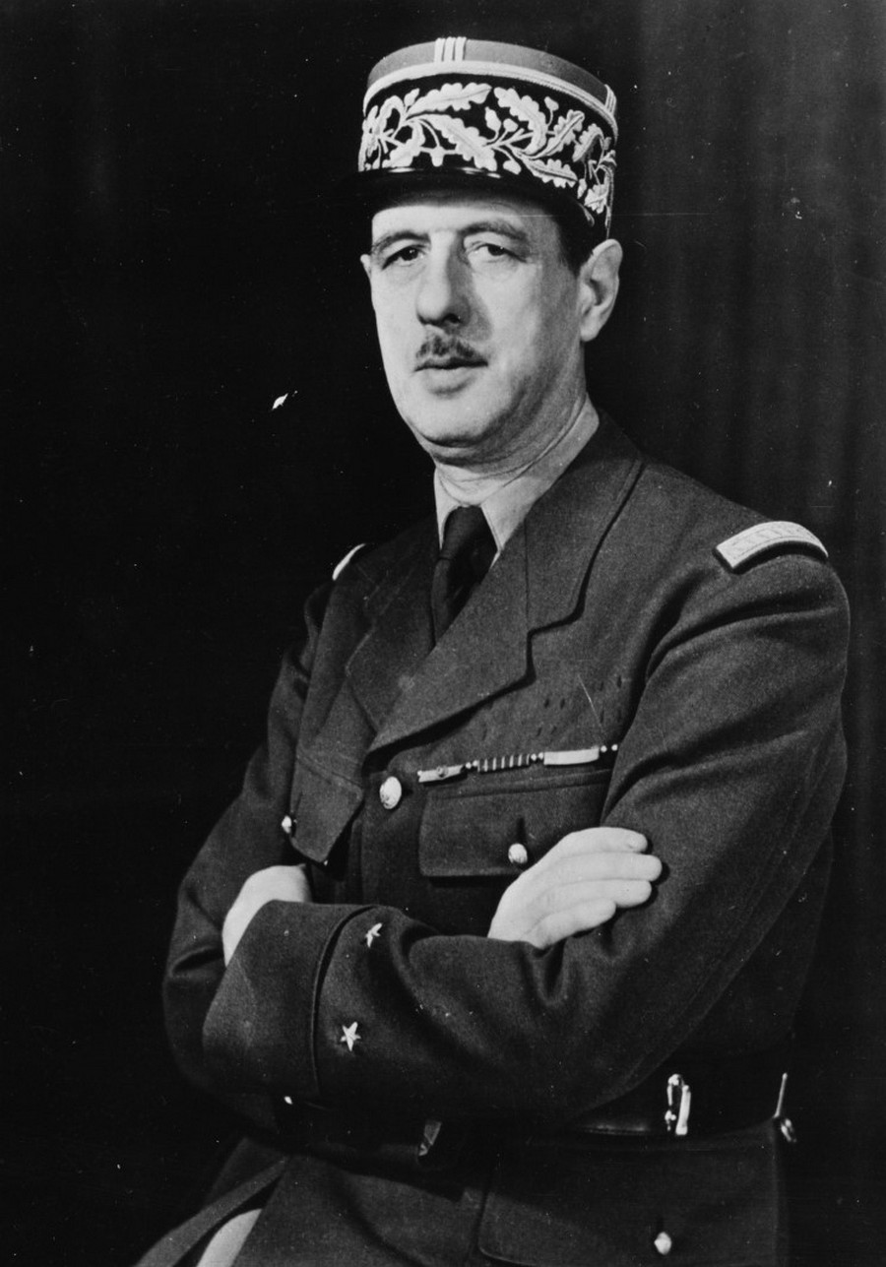
Шарль Андре́ Жозе́ф Марі́ де Голль (фр. Charles André Joseph Marie de Gaulle) (22 листопада 1890 — 9 листопада 1970) — французький генерал, перший президент П'ятої республіки в 1958–1969. Він організував у Лондоні рух «Вільна Франція» (пізніше «Бойова Франція»), і воював проти нацистів у 1940–1944, був главою тимчасового уряду Франції 1944–1946, лідером власної партії. У 1958 національні збори доручили йому сформувати уряд на час економічної відбудови Франції і вирішити проблему кризи в Алжирі. Він став президентом наприкінці 1958, змінив конституцію у бік зміцнення президентської влади і працював до 1969.

Slide 4
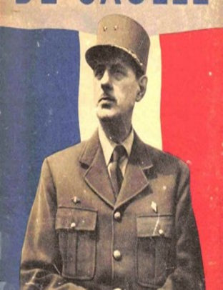
Президентство 1958- 1969
У 1958 Де Голль став президентом Республіки. Значною мірою посприяла цьому алжирська криза.
. 29 травня 1958 року тодішній президент Французької Республіки Рене Коті закликав «найвидатнішого з-поміж французів» посісти найвищу в державі посаду. Де Голль згодився сформувати уряд, який був ухвалений Національними зборами. Депутати згодилися на все, навіть на конституційну реформу. Нова конституція Франції, прийнята 28 вересня 1958 року, значно звузила повноваження парламенту і значно розширила права президента. Глава держави практично одержав можливість одноосібно визначати внутрішню і зовнішню політику країни. 21 грудня 1958 року президентом Французької Республіки було обрано Шарля де Голля.

Slide 5
Ось що він пише у Єгипетському щоденнику 20 квітня 1941 року:
«Я вільний француз. Я вірю в Бога і в майбутнє моєї батьківщини. Я не належу нікому. У мене є місія, одна тільки місія — продовжувати боротися за звільнення моєї батьківщини.
Урочисто присягаюся, що не належу до жодної політичної сили, не підтримую жодного політика. Ким би він не був — чи то центристом, чи то консерватором, чи то лівим. У мене є лише одна мета: звільнити
Францію».

Slide 6
Жорж Помпіду

Slide 7
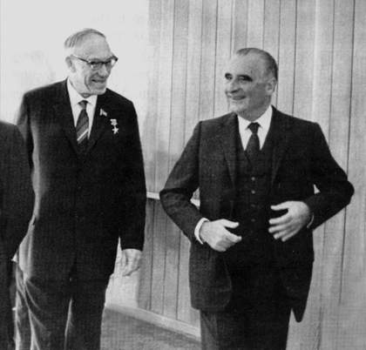
Жорж Помпіду́ (повне ім'я Жорж Жан Раймон Помпіду, фр. Georges Jean Raymond Pompidou;)- французький державний діяч, прем'єр-міністр (1962–1968) і президент (1969–1974) П'ятої республіки, лідер правих (голлістів).
Його прем'єрство і президентство ознаменувалися економічним підйомом і технічною модернізацією Франції, а також подальшим розвитком європейських структур.

Slide 8
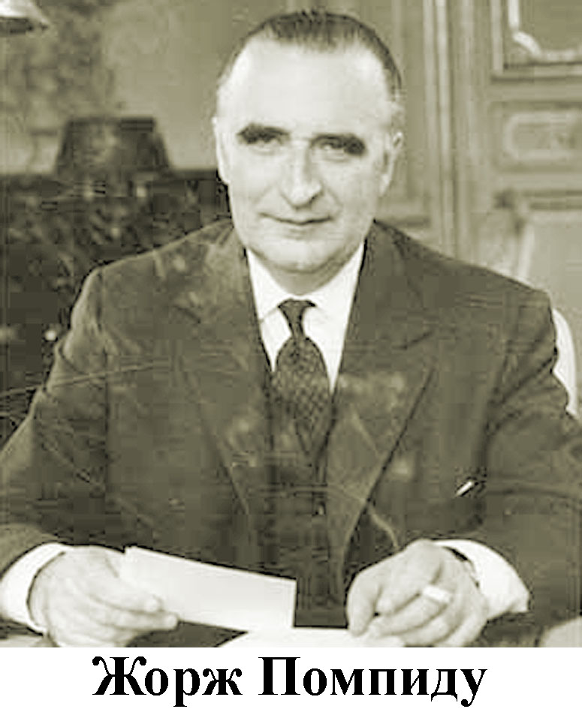
Президентство 1969-1974
Першою ініціативою нового президента було зламати дипломатичну ізоляцію Франції на міжнародній арені. Саме тому він брав активну участь у створенні нового європейського об'єднання — Європейської економічної спільноти. Внутрішня політика Жоржа Помпіду була направлена на економічну модернізацію та індустріалізацію Франції (розроблялися великі французькі та европейскі проекти, такі як консорциум Airbus чи TGV). За його президентства французькі міста почали пристосовувати до автомобільного транспорту, чисельність якого швидко зростала. Також він сприяв механізації в агропромисловості та використанню добрив та пестицидів.

Slide 9
«Обычно считается, что я занимаюсь политикой. Но кроме того, я испытываю не только что вкус, но настоящую страсть к поэзии. И я задался следующим вопросом: не два ли человека живут во мне, как сказано в одном из псалмов? Один стремится к Богу, то есть к поэзии, а другой подвержен дьявольскому искушению, то есть политической деятельности? Или же можно утверждать, что поэзию и политику можно примирить»

Slide 10
Валері Жискар д’Естен

Slide 11
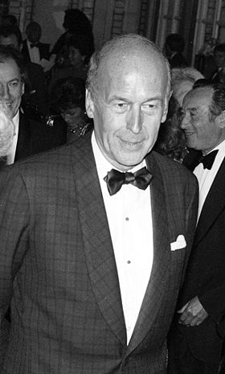
Валері Жискар д'Естен (фр. Valéry Giscard d'Estaing,) — президент Французької республіки (П'ята республіка), 1974—1981. Правоцентристський політик. Після Жоржа Помпіду вибраний президентом республіки і знаходився на цій посаді один повний семирічний термін. Під час правління Жискара були зроблені масштабні державні проекти (зокрема, спорудження швидкісних залізниць TGV і будівництво АЕС). Лауреат премії Нансена1979 року. Проте в другій половині його терміну почалася значна економічна криза, що зупинила стабільне зростання французької економіки і закінчила «славне тридцятиліття».
Жискар д'Естен, що не належав до голлістських партій, почав переглядати деякі аспекти зовнішньої політики голлізму. При ньому Франція поступово почала повертатися у військові структури НАТО.

Slide 12
Франсуа Міттеран

Slide 13
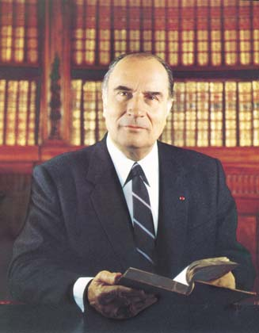
Франсуа́ Міттера́н (фр. Аудіо François Maurice Adrien Marie Mitterrandопис файлу) — французький політичний діяч, один з лідерів соціалістичного руху, президент Франції з 1981 по 1995 р. Його чотирнадцятирічне президентство (два терміни по 7 років) — найтриваліше в історії Франції. На початку кожного свого президентського терміну Міттеран розпускав парламент і оголошував дострокові вибори, щоб в перших 5 років президентського терміну мати більшість в парламенті, і обидва рази після цього його партія програвала наступні вибори, через що в останні два роки обох термінів Мітеран вимушений був миритися з консервативними прем'єр-міністрами.
Міттеран був найстарішим президентом Франції в XX столітті (йому було 78 років і 7 місяців, коли він покинув пост президента) і прожив менше всіх президентів після відходу з посади (всього 236 днів).

Slide 14
Здобутки за його президентств
скасування смертної кари
зниження пенсійного віку з 65 років (1910 рік) до 60-ти
Цитаты
Вера, захватившая разум и душу — сильнее научной мысли.[
Эли Визель: И Бог иногда ошибался. Франсуа Миттеран: Я — нет.
Алжир — это Франция!.. Я одобряю применение военной силы в Алжире в той мере, в какой это представляет собой последнюю возможность вновь приобрести утраченные территории и начать диалог… (Во время Алжирской войны за независимость)
Битва против несправедливости — это одна из самых прекрасных битв. Она определила мой политический выбор, и я по-прежнему считаю, что поступил правильно…

Slide 15
Жак Ширак

Slide 16
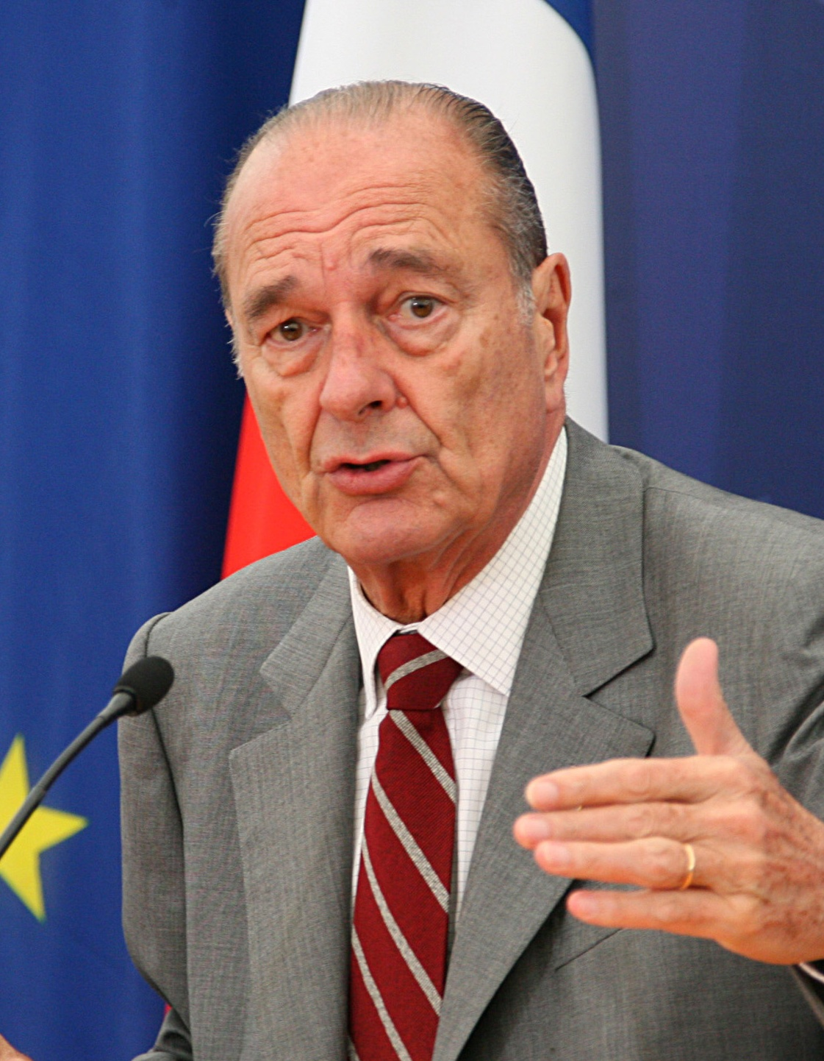
Жак Рене́ Шира́к (фр. Jacques René Chirac; * 29 листопада 1932, Париж) — французький політик, 22-й президент Франції (з 1995 по 16 травня 2007).
Був обраний президентом 1995 року й переобраний 2002-го. Його поточний термін закінчився 2007 року. Як президент Франції також є спів-принцем Андорри і великим магістром Легіону Честі.
Підтримував зниження податків, припинення цінового контролю, приватизацію, суворіше покарання злочинності й тероризму. Намагався зробити економічну політику більш соціально відповідальною, і був обраний президентом (1995) після проведення кампанії під гаслом зцілення «соціальної тріщини» (фр. fracture sociale). Його економічна політика включала елементи як підвищення, так і послаблення державного контролю. Його позиція щодо проблем Євросоюзу змінювалася від євроскептицизму до гарячої підтримки інтеграції.

Slide 17
Ніколя Саркозі

Slide 18
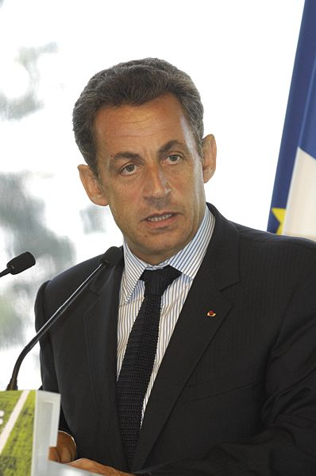
Ніколя́ Поль Стефа́н Саркозі́ де Надь-Боча (фр. Nicolas Paul Stéphane Sárközy de Nagy-Bócsa) — французький державний і політичний діяч, 23-й президент Франції, 6-й Президент П'ятої республіки з 16 травня 2007 р. по 15 травня 2012 р.
14 січня 2007 р. партія СНР висунула Саркозі на посаду президента у виборах 2007 року. В лютому 2007 р. відбулися перші телевізійні дебати між претендентами на посаду президента. Жак Ширак висловив свою підтримку кандидатури Саркозі і вже з початку перегонів він був фаворитом серед інших кандидатів.
Зразу після перемоги він підтвердив свій намір впровадити реформи та закликав до національної єдності усіх мешканців Франції. Попри це, в ніч після оголошення результатів виборів в декількох містах країни відбулися сутички його опонентів з поліцією та акти вандалізму.

Slide 19
Презентацію підготували учениці 11-Б класу
Мельник Анастасія та Віцінська Оксана

